Slide 1
云应用系统开发技术
第4章 分布式版本控制系统Git

Slide 2
内容提要
第4章 分布式版本控制系统Git
4.1 Git 快速入门
4.2 安装 Git 客户端
4.3 Git 分支模型

Slide 3
4.1 Git 快速入门 - 安装
以下将以 Windows Pro 64-bit 为平台，讲述 Git 的安装，以及常见的基本命令行操作。
Windows 上安装 Git
1. 下载并安装 Git For Windows： https://git-scm.com/downloads
2. 安装 TortoiseGit： https://tortoisegit.org/
3. 设置全局配置信息（自己的名字和邮箱）
● 在命令行方式下设置
● 在 TortoiseGit 对话框中设置

Slide 4
4.1 Git 快速入门 - 本地版本库
在本地创建一个文件夹 learngit，通过 git init 命令把这个目录初始化成 Git 可以管理的版本库（repository）。为了避免出现一些不必要的麻烦，请注意文件夹路径不要包含中文，空格等字符。
● 它将创建一个隐藏文件夹“.git”，里面有多个文件，是 Git 在本地的版本库。
● Git 的版本库里存了很多东西，其中最重要的就是称为 Stage（或者叫 Index）的暂存区，还有 Git 为我们自动创建的第一个分支 master，以及指向 master 的一个指针 HEAD。
● 提交到版本库需要分2步走：先是将文件添加（add）到暂存区，再一并提交（commit）到版本库里的master分支上。

Slide 5
4.1 Git 快速入门 - 添加并提交
常用命令：
● 添加文件到暂存区： git add <file>
● 提交到本地版本库： git commit -m "a short description"
● 查看提交记录： git log
● 查看当前状态： git status

Slide 6
4.1 Git 快速入门 – 暂存区
常用命令：
● 将已经添加到暂存区的文件撤销。 git reset HEAD <file>
● 若要将本地文件的修改丢弃，回退到最近一次提交到本地版本库的样子。
git checkout -- <file_name>

Slide 7
4.1 Git 快速入门 – 删除与改名
常用命令：
● 将某个文件删除： git rm <file>
● 将某个文件或文件夹移动或改名：git mv <source> <destination>
● 显示某个文件的多项信息： git show <file>

Slide 8
4.1 Git 快速入门 – 分支
常用命令：
● 查看分支：git branch
● 创建分支：git branch <branch_name>
● 切换分支：git checkout <branch_name>
● 创建+切换分支：git checkout -b <branch_name>
● 合并某分支到当前分支：git merge <branch_name>
● 删除分支：git branch -d <branch_name>

Slide 9
4.1 Git 快速入门 – 解决冲突
常用命令：
● 合并另一分支到当前分支：git merge <another_branch_name>
● 冲突解决后，再次提交：git commit -m "a short description"
● 合并完成后，删除另一分支：git branch -d <another_branch_name>
● 图形化显示提交记录：git log --graph --pretty=oneline --abbrev-commit

Slide 10
4.1 Git 快速入门 – 远程版本库
常用命令：
● 将远程版本库克隆到本地库： git clone <remote_repo_url>
● 将本地库的修改推送到远程版本库： git push ...
● 将远程版本库同步到本地库： git pull

Slide 11
4.1 Git 快速入门 – “.gitignore”文件
常用命令：
● 在工作区内添加一个文本文件“.gitignore”，可用来定义不需要版本管理的文件过滤规则。此“.gitignore”文件本身可被添加到版本库中。
● 强制添加某文件到暂存区，增加一个“-f”选项： git add -f <file>
● 对发生过滤的文件，检查生效的过滤规则： git check-ignore -v <file>
“.gitignore”的模板大集合： https://github.com/github/gitignore

Slide 12
4.2 安装 Git 客户端
Windows 操作系统上安装 TortoiseGit 作为客户端，配合使用 GitLab 代码托管服务。
在 GitLab 上注册账号。
安装 Git for Windows（网址是 https://git-for-windows.github.io/)。已经安装了的可以跳过。
安装 TortoiseGit 图形界面，选择默认安装选项即可。安装完后，需设置用户名和电子邮件。
如果没有密钥对，可以用 Puttygen.exe 生成，配置到 GitLab 上您的账号里。
在 GitLab 上创建一个测试项目，以验证一切正常。

Slide 13
4.3 Git 分支模型
Git 的使用并不难，难点是实际开发过程中采用的分支模型和发布管理流程。
《一个成功的Git分支开发模型》是发表于2010年关于此内容的一篇有影响力的博文，原文请参考 A successful Git branching model（网址是 https://nvie.com/posts/a-successful-git-branching-model/）， 以下将对这篇文章主要内容做一诠释。

Slide 14
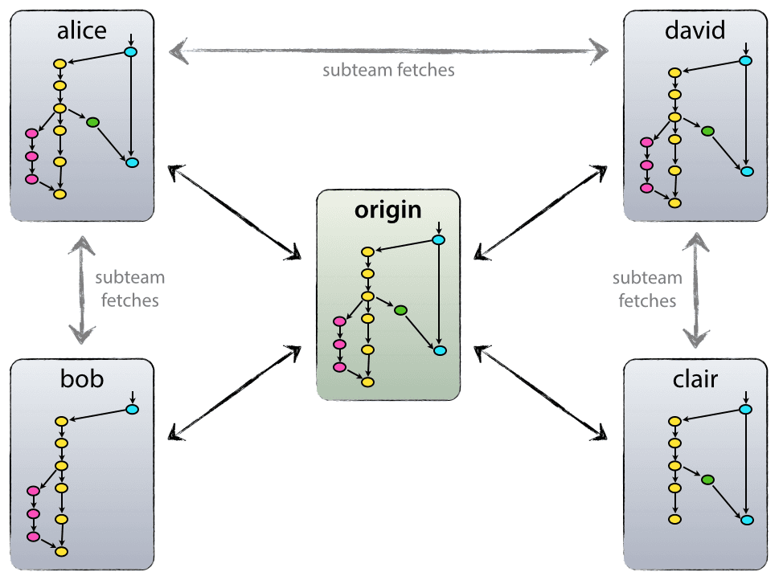
4.3 Git 分支模型
中心版本库，它被称为原始库（origin）
● 所有的开发者都从 origin 拉取（pull）代码或者上传（push）代码。但是除了向中央仓库进行的 push 和 pull 操作外，每个开发者都有可能从其他同事那里拉取代码变更，形成子团队。

Slide 15
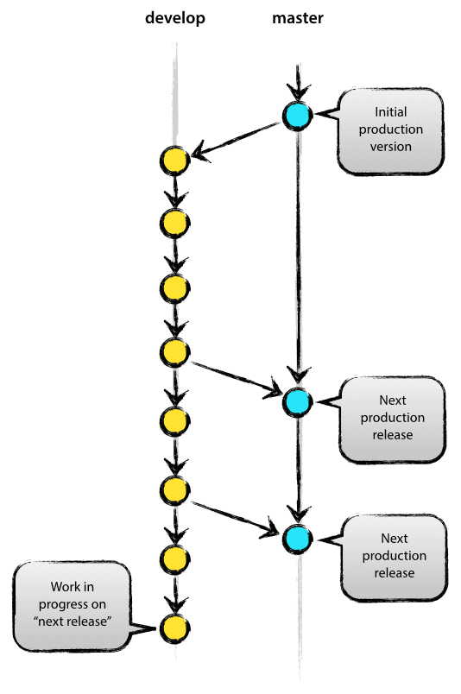
4.3 Git 分支模型
主要分支
● 中心仓库有两个主要分支：master 分支和 develop 分支（也有人将它命名为 dev 分支），它们贯穿于整个开发过程的始终。
● 我们把 origin/master 作为主要分支，在这个分支上，源代码的 HEAD 指针总是指向一个稳定的可发布的版本。也有人称这个为“集成分支”，它是每晚自动构建的代码来源地。
● 当 develop 分支达了一个稳定待发布状态时，所有的代码变更将合并到 master 分支，并且打上发布版本号的标签（Tag）。

Slide 16
4.3 Git 分支模型
辅助分支
● 在 master 分支和 develop 分支的基础上，我们添加了一系列辅助分支来实现平行开发、新功能特性的开发、新发行版本的准备、以及紧急 Bug 的快速修复等实际问题。和主要分支不同的是，这些辅助分支都是临时的，因为它们在使用完毕后最终都要被删除。
● 辅助分支有三个：feature 分支、release 分支，和 hotfix 分支。
● 每一个辅助分支都有其特定的目的和用途，再者，对于这些分支是从哪些分支产生且最终合并到哪些分支都有严格的规定。从技术角度来说，这些分支都是简单的 Git 分支，我们只是通过对它的用途来进行分类而已。

Slide 17
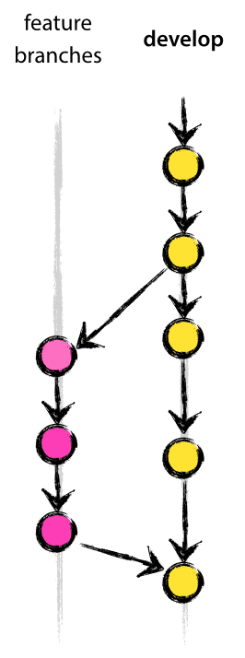
4.3 Git 分支模型
辅助分支 - feature 分支
可能从哪里分叉： develop
最终必须合并到： develop
分支命名规范： 除了 master、develop、release-* 或 hotfix-* 之外的任何名字
● feature 分支，有时候被称为话题分支（topic branch），是用来为开发新功能特性所准备的，可以是近期（即将发布）或者是远期（较为遥远的将来发布）。当我们刚开始开发一个新功能特性时，可能并不知道这个功能特性将要放到哪一个目标发行版本里。只要这个功能特性还在开发，这个 feature 分支就会一直存在下去，直到最终开发完成被合并到 develop 分支上（它将保证这个新功能特性会被加入到下一个发行版里），或者最终被放弃（这个新功能特性只是一次令人失望的尝试罢了）。
● 另请注意，feature 分支只存在于开发者的仓库里，而不会是在 origin 里。也就是说，开发者只在本地创建 feature 分支，开发完成之后要么合并到 develop 分支，要么被丢弃。

Slide 18
4.3 Git 分支模型
辅助分支 - release 分支
可能从哪里分叉： develop
最终必须合并到： develop 和 master
分支命名规范： release-*
● release 分支是用来为一个新发行版做准备用的。在这个分支上做最后的细节修饰工作，同时也为小 Bug 的修复，准备版本号和构建日期等留有余地。在 release 分支上完成这些工作，develop 分支可以保持清爽干净，以便为下一个大版本开发做好准备。
● 从 develop 分支分叉出一个新的 release 分支的恰当时机是当 develop 分支呈现出，或者近乎呈现出一个新发行版本的理想状态时。此时新发行版本所必须具备的全部功能特性都已经被合并到 develop 分支上了，而为未来发行版本准备的功能特性可能不会被合并，它们必须要等到该版本对应的 release 分支被分叉出来时再合并。
● 正式创建 release 分支的时候，将为这个发行版分配一个版本号。到那个时刻，develop 分支将继续为下一个发行版工作，只是并不清楚这“下一个发行版”最终会是0.3版本还是1.0版本，直到创建那个新的 release 分支时才能确定。总之，发行版本号是在创建 release 分支时开始确定，并且会随着版本的更新贯穿项目的始终。

Slide 19
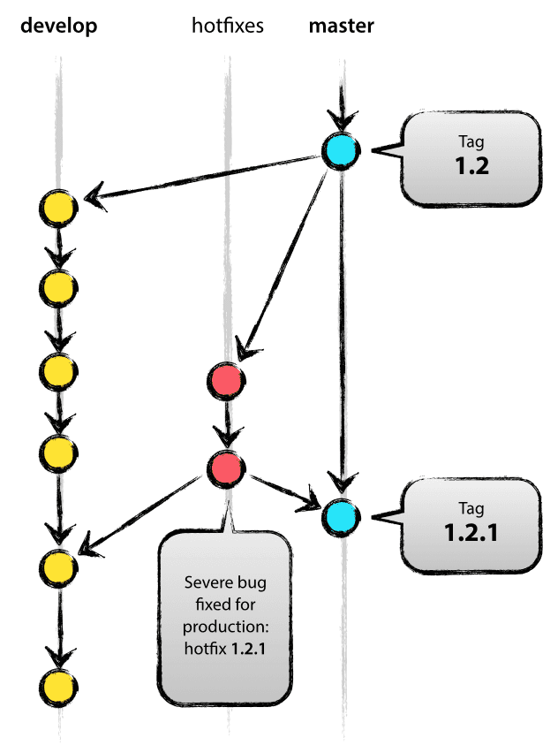
4.3 Git 分支模型
辅助分支 - hotfix 分支
可能从哪里分叉： develop
最终必须合并到： develop 或 master
分支命名规范： hotfix-*
● 在为新发行版做准备的角度上，hotfix 分支和 release 分支非常相似，只不过 hotfix 分支的出现是非计划的，临时出现的。当生产环境上的发行版不理想，或者一个重要的 Bug 需要紧急修复时，我们可以从打上了对应标签的 master 分支上分叉出来一个 hotfix 分支。这个行为的本质在于当一些成员在进行 Bug 修复的时候，团队的其他成员基于 develop 分支的工作还可以继续，不受打扰。
● hotfix 分支可以从 master 分支上创建。比如说，“1.2”版本是目前正在生产环境中的发行版，由于一个严重的 Bug 需要立刻修复。但是 在develop 分支上的变化还不是很稳定，于是我们将从 master 分支上分叉出 hotfix 分支来修复。当我们完成 Bug 修复后，这些修改需要被合并到 master 分支，同时也需要被合并到 develop 分支，因为我们需要让接下来的发行版本也包含这个 Bug 修复。这个过程和 release 分支是非常相似的。

Slide 20

4.3 Git 分支模型
完整的分支模型与发布流程汇总
通常情况下：
● master 和 develop 两个分支同时存在。
● master 分支上始终是最稳定的代码（随时可以发布到生产环境），develop 分支是正在开发的代码。
● feature 则是某个开发者为了自己开发的功能在本地创建的临时分支。
特殊情况下：
● develop 分支正在开发，如果有突发情况需要紧急修复 Bug，可以从 master 上开一个 hotfix 分支，或者 release 分支也行，改好之后再分别合并到其他分支。

Slide 21
习题 1/2
集中式版本控制系统的代表产品有哪些，举1个例子？
分布式式版本控制系统的代表产品有哪些，试举除 Git 外的1个例子？
分布式版本控制系统和集中式版本控制系统相比，最突出的优点有哪些？
Git 版本仓库文件夹中有一个隐藏文件夹，它的名字是什么？它存放了什么信息，它的用途是什么？它时什么时候（通过什么命令）创建的？
Git 全局的配置文件叫什么名字，它保存在哪里？
对于单个具体的 Git 项目，它自有的配置文件（非全局的）叫什么名字，它保存在哪里？

Slide 22
习题 2/2
对于微软的 Word 文档（*.doc, *.docx）的修改，Git 能否自动合并？为什么？
对于空文件夹，Git 能否记录入进版本仓库？对于空文件（文件大小为0）呢？
采用 Git 分支模型的意义是什么？在3~5人的小团队中，可以不采用分支模型来开发吗？个人开发呢？
Git 分支模型中创建的一个持久的分支名称是？它的用途是什么？
Git 分支模型中，为什么不建议直接在 master 分支上开发？
Git 分支模型中，当生产环境上的旧版本V1.0发现一个高优先级的 Bug，并且需要发行一个补丁（hotfix）立即修复，该怎样处理？
Git 分支模型中，为准备下一个重大版本V2.0的发布，该怎样处理？

